Slide 1
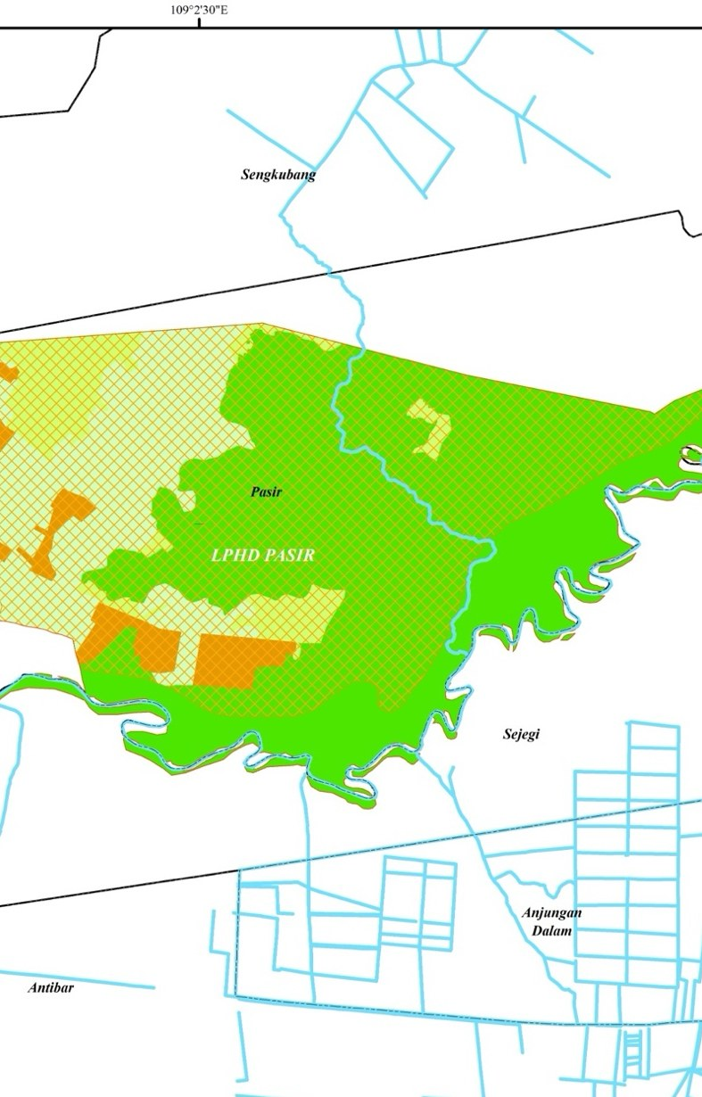
Strengthening Women’s Roles and Leadership in Social Forestry through Community-Based Climate Mitigation
KICKOFF MEETING · SETAPAK – THE ASIA FOUNDATION
Penguatan peran dan kepemimpinan perempuan dalam Perhutanan Sosial melalui aksi mitigasi iklim berbasis masyarakat
SAMPAN Kalimantan
Hutan Desa Pasir, Kab. Mempawah, Kalimantan Barat
September 2026 – Agustus 2027
Notes:
Pembukaan. Perkenalkan SAMPAN Kalimantan dan tim inti program. Sampaikan bahwa pertemuan ini adalah kickoff program SETAPAK di Hutan Desa Pasir, Kabupaten Mempawah, periode 12 bulan (September 2026 – Agustus 2027). Peta di sisi kanan adalah tutupan lahan dan gambut Hutan Desa Pasir.

Slide 2
Tujuan pertemuan: satu pemahaman, satu rencana kerja
Agenda
Yang ingin kita sepakati hari ini
1
Konteks & lokasi
Masalah, Hutan Desa Pasir, potensi karbon
1
Pemahaman bersama atas tujuan, output, dan lingkup program 12 bulan
2
Kerangka program
Teori perubahan & peta jalan community carbon
3
Empat output
Strategi dan aktivitas utama
2
Rencana kerja, tonggak capaian, dan indikator yang akan dipantau
4
Rencana kerja
Timeline 12 bulan per kuartal
3
Jalur koordinasi, pelaporan, dan dukungan yang dibutuhkan dari TAF
5
Tata kelola
Tim, para pihak, MEL, dan risiko
6
Diskusi & tindak lanjut
Kesepakatan dan langkah berikutnya
Notes:
Sampaikan tiga hal yang ingin disepakati di akhir pertemuan, lalu alur agenda.

Slide 3
Program sekilas: satu Hutan Desa, empat output, dua belas bulan
81,6%
12 bulan
±2.468 ha
kawasan berupa ekosistem gambut (2.014 ha)
September 2026 – Agustus 2027
Hutan Desa Pasir yang dikelola LPHD Pasir
SK.10885/MENLHK-PSKL/PKPS/PSL.0/2019
4 output
≥40%
Hutan Desa ini lahir dari pendampingan SAMPAN bersama SETAPAK–TAF periode 2017–2019. Program ini melanjutkannya ke tahap pengelolaan.
berkontribusi pada SETAPAK Output 1, 2, dan 4
perempuan dalam kepengurusan LPHD dan KUPS
Notes:
Gambaran besar: lokasi tunggal (Hutan Desa Pasir), 4 output, 12 bulan. Tekankan kesinambungan: persetujuan Hutan Desa Pasir adalah capaian SETAPAK–TAF 2017–2019. Kini fokusnya memastikan hak kelola itu menghasilkan pembiayaan yang berkelanjutan.

Slide 4




Hak kelola sudah di tangan, pembiayaan pengelolaannya belum
8,3 juta ha
Pembiayaan ad hoc
RKPS dan RKT sudah disusun tetapi tidak berjalan optimal karena bergantung pada hibah jangka pendek.
persetujuan Perhutanan Sosial hingga 2026: 65,9% dari target 12,7 juta ha, melibatkan ±1,4 juta KK
KUPS belum menopang kawasan
Pendapatan usaha masih untuk tambahan penghasilan anggota, belum untuk perlindungan hutan.
Kesiapan teknis karbon rendah
Data biofisik dan sosial, MRV, safeguards, dan akses registri belum tersedia.
Peluang regulasi
Permen LHK 9/2021, Perpres 110/2025, dan Permenhut 6/2026 membuka perdagangan karbon oleh pemegang PS dengan pendamping teregistrasi.
Suara perempuan terbatas
Perempuan hadir sebagai penerima manfaat, belum sebagai pengambil keputusan.
Notes:
Masalahnya bukan lagi akses legal, melainkan kemampuan KPS menjalankan pengelolaan. Empat hambatan utama: pembiayaan ad hoc, KUPS yang belum bisa menyisihkan pendapatan, kesiapan teknis karbon, dan partisipasi perempuan dalam keputusan. Kerangka regulasi terbaru membuka peluang perdagangan karbon bagi pemegang PS.

Slide 5
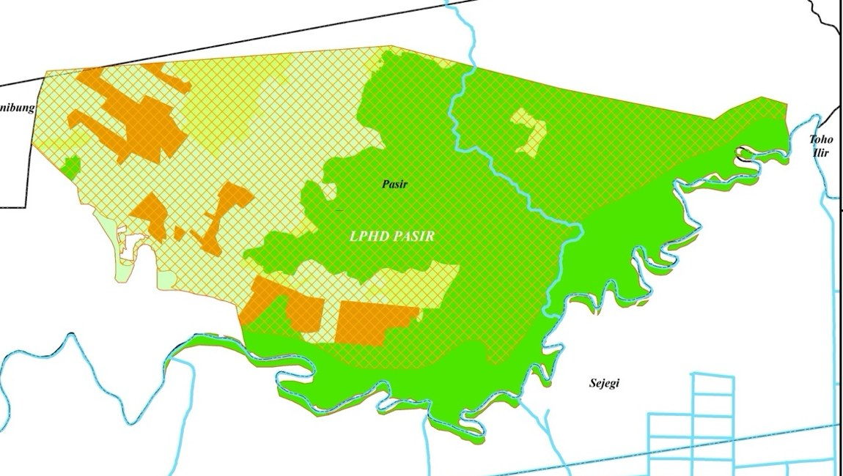
Hutan Desa Pasir: gambut luas, separuh dilindungi, separuh dipulihkan
Pembagian kawasan
52,6%
47,4%
1.299 ha perlindungan (REDD)
1.169 ha rehabilitasi (ARR)
Tutupan: 1.482 ha (60%) masih hutan; ±40% semak, sawit, dan lahan terbuka.
Legalitas: RKPS 2020–2029 dan RKT 2026 sudah disahkan, memuat rencana jasa lingkungan karbon.
Satwa kunci: orangutan dan trenggiling (CR), beruang madu (VU), rangkong gading.
Hutan
Lahan terbuka
Sawit
Semak belukar
Sumber: Peta Tutupan Lahan dan Gambut HD Pasir, SAMPAN Kalimantan (2025)
Notes:
Hutan Desa Pasir ±2.468 ha, 81,6% gambut dan 18,4% tanah mineral. Sekitar 60% masih berhutan; hampir 40% terdegradasi sehingga ada ruang besar untuk rehabilitasi. Pembagian kawasan: 1.299 ha perlindungan dan 1.169 ha rehabilitasi, mendukung strategi gabungan REDD dan ARR. Dasar legal dan perencanaan sudah kuat (RKPS dan RKT). Kawasan juga habitat orangutan, trenggiling, beruang madu, dan rangkong gading.

Slide 6
Potensi karbon cukup besar untuk membiayai pengelolaan jangka panjang
773–835 rb
Rp69–223 M
76.961
tCO₂e
indikatif
tCO₂e / tahun
stok karbon biomassa hidup, belum termasuk karbon tanah gambut
nilai ekonomi stok biomassa pada harga karbon US$5–15/tCO₂e
potensi emisi dekomposisi gambut yang bisa ditekan lewat perlindungan dan pengelolaan hidrologi
Angka berasal dari pre-assessment dan masih akan diverifikasi melalui inventarisasi karbon (Output 2). Kinerja aksi mitigasi yang terverifikasi, bukan hak kelola semata, yang menghasilkan pembiayaan.
Notes:
Hasil pre-assessment: stok biomassa 773–835 ribu tCO2e, nilai indikatif Rp69–223 miliar pada harga US$5–15 per tCO2e, dan potensi emisi gambut 76.961 tCO2e per tahun. Tekankan bahwa ini masih indikatif; inventarisasi karbon dalam program akan memastikannya. Pendapatan karbon datang dari aksi mitigasi yang terukur dan dapat dipertanggungjawabkan.

Slide 7
Empat output menuju PS yang dibiayai karbon masyarakat
OUTPUT PROGRAM
OUTCOME
SETAPAK
Output 1
Aksi mitigasi berbasis masyarakat yang terukur dan layak karbon
Kesiapan legal, kelembagaan dan safeguards meningkat; hutan dan gambut terlindungi, area rusak dipulihkan
O1 · O4
GOAL
Pengelolaan Perhutanan Sosial yang lestari, inklusif, dan berkeadilan melalui pembiayaan karbon berbasis masyarakat
Output 2
Proyek karbon siap memenuhi syarat registri nasional dan internasional
Data baseline dan DRAM/PDD tersedia; proyek masuk pipeline SRUK dan Plan Vivo
O2
Output 3
Kemitraan pembiayaan dengan swasta
Mitra swasta berkomitmen membiayai tahap lanjutan proyek karbon
O2
Output 4
Partisipasi dan kepemimpinan perempuan
Perempuan dan kelompok rentan berpengaruh dalam keputusan kawasan dan proyek
O1
Notes:
Teori perubahan diringkas: empat output program, outcome yang dituju, dan kontribusinya ke output SETAPAK. Output 1 dan 4 berkontribusi pada SETAPAK Output 1 (akses pengelolaan hutan bagi masyarakat dan kelompok rentan). Output 1 juga pada SETAPAK Output 4 (pemulihan aset alam). Output 2 dan 3 pada SETAPAK Output 2 (pendanaan ramah hutan). Semuanya mengarah ke goal pengelolaan PS yang lestari dan dibiayai karbon masyarakat.

Slide 8
Program ini menempuh 8 dari 16 tahap community carbon
DALAM PROGRAM SETAPAK · SEP 2026 – AGT 2027
1
2
3
4
5
6
7
8
Legalitas & kesiapan PS
Persetujuan pendampingan LPHD–SAMPAN
Pelaksanaan FPIC
SAMPAN terdaftar sbg mitra pendamping
Pengambilan data baseline
Penyusunan PDD / DRAM
Pendaftaran ke SRUK
Kerja sama investor swasta
TAHAP LANJUTAN · DIBIAYAI KEMITRAAN SWASTA (OUTPUT 3)
9
10
11
12
13
14
15
16
Listing registri internasional
Persetujuan registrasi proyek
Monitoring report
Verifikasi & validasi (LVV)
Rekomendasi unit karbon
Penerbitan sertifikat unit
Penjualan unit karbon
Pembagian manfaat & pelaporan
Paralel sejak FPIC: patroli hutan, pengendalian karhutla, rehabilitasi mangrove dan gambut, perlindungan biodiversitas, penguatan KUPS
Notes:
Ini peta jalan community carbon 16 tahap. Program SETAPAK 12 bulan mencakup tahap 1 sampai 8: legalitas, persetujuan pendampingan, FPIC, registrasi SAMPAN sebagai pendamping, baseline, PDD/DRAM, pendaftaran SRUK, dan kerja sama dengan investor swasta. Tahap 9–16 (listing internasional sampai pembagian manfaat) membutuhkan pembiayaan lanjutan, itulah alasan Output 3 membangun kemitraan swasta. Sejak FPIC disepakati, aksi mitigasi lapangan berjalan paralel.

Slide 9



Output 1 · Aksi mitigasi berbasis masyarakat yang terukur dan terkelola
1.1 Kesiapan legal & kelembagaan
1.2 Persetujuan & safeguards sosial
Konsultasi awal & persetujuan pendampingan LPHD–SAMPAN; pelatihan kepemimpinan aksi mitigasi berbasis GEDSI; pendampingan PS mandiri
Rapat bulanan LPHD; Pra-FPIC di setiap RT; FPIC melalui LSC; dokumen GRM & penyelesaian konflik; sosialisasi safeguards
1.3–1.4 Perlindungan & rehabilitasi
1.5 Usaha pendukung hutan
Pelatihan patroli, Avenza & keselamatan lapangan; patroli perlindungan hutan; rehabilitasi 5 ha gambut (50% ANR, 50% tanam)
Identifikasi potensi usaha; orientasi & pembentukan KUPS; pelatihan KUPS berbasis iklim dan gender
Hasil yang dituju: persetujuan masyarakat (FPIC/LSC), perangkat safeguards berjalan, ±2.468 ha terpatroli, 5 ha gambut terpulihkan, KUPS terbentuk
Notes:
Output 1 berkontribusi pada SETAPAK Output 1 dan 4. Empat strategi: (1.1) kesiapan legal dan kelembagaan LPHD; (1.2) persetujuan masyarakat dan safeguards: Pra-FPIC di setiap RT dikonsolidasikan dalam forum LSC, disusul GRM, BSM, GEDSI Action Plan, dan SOP; (1.3–1.4) perlindungan dan rehabilitasi: pelatihan patroli dengan Avenza, patroli rutin, rehabilitasi 5 ha gambut; (1.5) KUPS sebagai mata pencaharian alternatif, termasuk bagi pelaku penebangan dan perburuan liar.

Slide 10
Output 2 · Proyek karbon masyarakat siap masuk registri
2.1
2.2
2.3.1
2.3.2
2.3.3
Bentuk CCAL
Data baseline
DRAM / PDD
Persetujuan
Registri
Community Carbon Action Leaders: kader teknis dari masyarakat
Lima survei lapangan dijalankan bersama CCAL
Disusun sesuai standar yang dipilih
Persetujuan Perdagangan Karbon dari Kemenhut
SRUK (KLH), lalu Plan Vivo PV Climate
Komponen data baseline (2.2.1)
Inventarisasi karbon hutan
Nilai Konservasi Tinggi
Karakteristik gambut & mangrove
Flora, fauna & biodiversitas
Survei sosial
Hasil yang dituju: data baseline, DRAM/PDD, dan proyek masuk pipeline SRUK serta registri internasional
Notes:
Output 2 berkontribusi pada SETAPAK Output 2. CCAL dibentuk sebagai champion masyarakat yang menguasai teknis karbon. Bersama tim, mereka mengambil lima jenis data baseline. Dari data itu disusun DRAM/PDD, diajukan persetujuan perdagangan karbon ke Kementerian Kehutanan, didaftarkan di SRUK (KLH), lalu diarahkan ke Plan Vivo karena akses pasar internasional dan potensi harga yang lebih baik.

Slide 11


Output 3 · Kemitraan swasta untuk membiayai tahap setelah registrasi
Feasibility study proyek
Kelayakan teknis dan finansial sebagai bahan negosiasi
Mengapa perlu mitra swasta?
Dukungan SETAPAK membawa proyek sampai terdaftar di SRUK dan registri. Dari registrasi ke penjualan unit karbon masih ada monitoring, verifikasi, dan penerbitan sertifikat, yang semuanya butuh biaya.
Series High-Level Meeting (3.1.1)
Forum bisnis dan pertemuan tingkat tinggi dengan calon mitra
Mitra yang dicari: swasta dengan komitmen lingkungan yang berpihak pada KPS, mendukung transfer pengetahuan, investasi awal, dan akses pasar.
Penandatanganan kerja sama (3.1.2)
Perjanjian pengembangan proyek, offtake, dan/atau pembelian unit karbon
Notes:
Output 3 berkontribusi pada SETAPAK Output 2. Program SETAPAK membiayai tahap 1–8. Untuk sampai ke penjualan unit karbon dan pembagian manfaat, dibutuhkan pembiayaan lanjutan. Langkahnya: feasibility study, rangkaian high-level meeting dengan swasta, lalu perjanjian kerja sama. Di sini dukungan jejaring TAF akan sangat membantu.

Slide 12

Output 4 · Perempuan ikut menentukan arah proyek, bukan sekadar hadir
≥40%
GEDSI Action Plan (4.1.1)
Acuan pelibatan kelompok rentan, pembagian manfaat, pengaduan, dan pemantauan keterwakilan
Women Forest Defender (4.1.2)
Wadah perempuan untuk patroli, pemantauan kawasan, pencegahan karhutla, dan rehabilitasi
perempuan dalam kepengurusan LPHD dan KUPS
Pelatihan kepemimpinan perempuan (4.2.1)
Memperkuat kapasitas dan keterwakilan perempuan di posisi strategis
Keterlibatan perempuan, orang muda, penyandang disabilitas, dan kelompok rentan memperkuat kualitas dan kredibilitas karbon masyarakat yang dihasilkan.
KUPS perempuan (bersama 1.4)
Usaha berbasis potensi desa yang mendukung perlindungan hutan dan gambut
Notes:
Output 4 berkontribusi pada SETAPAK Output 1. Target minimal 40% perempuan di kepengurusan LPHD dan KUPS. Ada empat instrumen: GEDSI Action Plan, Women Forest Defender, pelatihan kepemimpinan perempuan, dan KUPS perempuan. Prinsipnya: perempuan ikut menentukan arah proyek, mengawasi pengelolaan, dan menyepakati pembagian manfaat.

Slide 13
Timeline Output 1: fondasi sosial dikejar di Q1
Q1
Q2
Q3
Q4
Sep 26
Okt
Nov
Des
Jan 27
Feb
Mar
Apr
Mei
Jun
Jul
Agt
1.1 Kesiapan legal & kelembagaan
1.1.1 Konsultasi awal & persetujuan pendampingan
1.1.2 Pelatihan kepemimpinan aksi mitigasi berbasis GEDSI
1.1.3 Pendampingan PS Mandiri
1.2 Persetujuan masyarakat & safeguards
1.2.1 Rapat koordinasi bulanan LPHD
1.2.2 Series Pra-FPIC di setiap RT
1.2.3 Pelaksanaan FPIC dan LSC
1.2.4 Dokumen penanganan keluhan & penyelesaian konflik
1.2.5 Sosialisasi & diseminasi safeguards
1.3–1.4 Perlindungan & rehabilitasi kawasan
1.3.1 Pelatihan patroli, Avenza & keselamatan lapangan
1.3.2 Patroli perlindungan hutan
1.4.1 Survei dan FPIC untuk rehabilitasi
1.4.2 Rehabilitasi 5 ha gambut (50% ANR, 50% tanam)
1.5 Usaha masyarakat pendukung hutan
1.5.1 Identifikasi potensi usaha KUPS
1.5.2 Orientasi & pembentukan KUPS
1.5.3 Pelatihan KUPS berbasis iklim & gender
Notes:
Rencana kerja Output 1, September 2026 – Agustus 2027. Kuartal pertama padat dengan fondasi sosial: konsultasi awal dan persetujuan pendampingan di September, pelatihan patroli, lalu sosialisasi safeguards, Pra-FPIC per RT, FPIC/LSC, dokumen penanganan keluhan, serta pembentukan KUPS di Oktober–November. Pendampingan PS mandiri, rapat bulanan LPHD, dan patroli berjalan sepanjang tahun. Rehabilitasi 5 ha gambut dilakukan dalam dua tahap: Maret dan Juni 2027, masing-masing didahului survei dan FPIC.

Slide 14
Timeline Output 2–4: dokumen karbon di semester kedua
Q1
Q2
Q3
Q4
Sep 26
Okt
Nov
Des
Jan 27
Feb
Mar
Apr
Mei
Jun
Jul
Agt
Output 2 · Proyek karbon siap registri
2.1.1 Series capacity building CCAL
2.2.1 Pengambilan data baseline
2.3.1 Penyusunan DRAM / Dokumen Desain Proyek
2.3.2 Fasilitasi persetujuan (Kemenhut) & SRUK (KLH)
2.3.3 Fasilitasi pendaftaran ke lembaga registri
Output 3 · Kemitraan pembiayaan swasta
3.1.1 Series High-Level Meeting dengan swasta
3.1.2 Penandatanganan kerja sama dengan swasta
Output 4 · Kepemimpinan perempuan
4.1.1 Penyusunan GEDSI Action Plan
4.1.2 Pembentukan & penguatan Women Forest Defender
4.2.1 Pelatihan kepemimpinan perempuan
Jumlah kegiatan berjalan per bulan (Output 1–4)
4
7
10
6
7
7
7
6
5
7
5
1
Notes:
Rencana kerja Output 2–4. Data baseline dimulai September dan dilanjutkan Januari–Februari bersamaan dengan capacity building CCAL. DRAM/PDD disusun Maret–April, pendaftaran ke lembaga registri pada Mei, sementara fasilitasi persetujuan perdagangan karbon dan SRUK berjalan Desember–Juli. High-level meeting dengan swasta digelar dua bulanan, dan penandatanganan kerja sama ditargetkan Juli–Agustus 2027. Untuk Output 4: Women Forest Defender dibentuk Oktober, pelatihan kepemimpinan perempuan November, GEDSI Action Plan Januari–Februari. Puncak beban kerja di November 2026 dengan 10 kegiatan berjalan.

Slide 15
Tim inti dan koordinasi para pihak dari desa hingga internasional
Tim inti program
Internasional
Plan Vivo: registri untuk akses pasar internasional
RA
Revolia Az-Zahra · Program Manager
Memimpin perencanaan, pelaksanaan, dan pengendalian; komunikasi dengan mitra dan pemerintah
Nasional
Kemenhut (persetujuan perdagangan karbon), KLH (SRUK)
DK
Damar Keina Lebaying · Program Officer
Koordinasi lapangan harian, pemantauan kemajuan, data dan laporan
Provinsi
DLHK Kalbar dan KPH: RKPS, RKT, pembinaan KPS/KUPS
AD
Ariesti Dwi Damayanti · Finance Officer
Administrasi dan pelaporan keuangan sesuai ketentuan donor
Kabupaten
Dinas terkait Mempawah: bimtek dan dukungan usaha
Desa
LPHD Pasir dan Pemerintah Desa Pasir: pelaku utama
Jejaring CSO: Pondasi Rumah Hijau, PAKIS, LinkAr Borneo
Notes:
Tim inti: Revolia Az-Zahra (Program Manager), Damar Keina Lebaying (Program Officer), Ariesti Dwi Damayanti (Finance Officer), didukung jejaring CSO lokal. Koordinasi berjenjang: desa sebagai pelaku utama, kabupaten untuk dukungan usaha, provinsi (DLHK, KPH) untuk RKPS/RKT, nasional (Kemenhut dan KLH) untuk persetujuan dan SRUK, serta Plan Vivo di tingkat internasional.

Slide 16

Tiga risiko utama sudah dipetakan bersama mitigasinya
RISIKO
MITIGASI
Illegal logging dan konversi lahan
Patroli partisipatif, penginderaan jauh, peringatan dini, KUPS sebagai mata pencaharian alternatif
Siklus MEL
Monitoring rutin
Indikator, target dan penanggung jawab per kegiatan
Mid-term & evaluasi akhir
Target vs realisasi, kuantitatif dan kualitatif
Learning
Refleksi bersama, learning brief, studi kasus
Kualitas data
Cek silang dokumen, validasi mitra, review internal
Kapasitas kelembagaan desa terbatas
Pelatihan tata kelola LPHD dan sistem regulasi kelembagaan yang terstruktur
Keterlibatan perempuan dan kelompok rentan minim
Pelibatan dari perencanaan hingga keputusan; GEDSI Action Plan dan kuota 40%
Notes:
Tiga risiko utama dari proposal beserta mitigasinya. Di sisi kanan, sistem MEL: monitoring rutin per kegiatan, mid-term review dan evaluasi akhir, sesi refleksi dan learning brief, serta verifikasi kualitas data. Kami ingin menyelaraskan indikator dan format pelaporan dengan kebutuhan TAF.

Slide 17

Yang akan ada di tangan masyarakat dan TAF pada Agustus 2027
01
Kesepakatan masyarakat
Hasil FPIC/LSC, GRM, BSM, SOP safeguards
Produk pengetahuan
02
Paket teknis karbon
Data baseline, DRAM/PDD, proyek dalam pipeline SRUK & Plan Vivo
Buku Megabiodiversity Mangrove Kubu Raya
Policy brief community carbon
Guideline community carbon berbasis GEDSI
Booklet pemberdayaan GEDSI dalam community carbon
Project report
Video pembelajaran proyek
03
Kemitraan pembiayaan
Dokumen feasibility study dan perjanjian kerja sama swasta
04
Kelembagaan inklusif
GEDSI Action Plan, Women Forest Defender, KUPS perempuan, 40% pengurus perempuan
05
Kawasan terjaga
Patroli rutin dan 5 ha gambut terehabilitasi (ANR & penanaman)
Notes:
Ringkasan hasil akhir yang bisa dipegang pada akhir program: lima kelompok deliverable dan enam produk pengetahuan untuk diseminasi.

Slide 18
Usulan poin diskusi dan langkah berikutnya
Untuk didiskusikan dengan TAF
30 hari pertama
1
Kesepakatan rencana kerja, tonggak capaian, dan indikator kinerja
Finalisasi rencana kerja dan indikator bersama TAF
Konsultasi dan koordinasi awal dengan Pemdes, LPHD Pasir, dan KPH
Persetujuan pendampingan LPHD–SAMPAN untuk perdagangan karbon
Penyiapan jadwal Pra-FPIC di setiap RT
2
Format dan jadwal pelaporan program serta keuangan
3
Dukungan akses ke Kemenhut dan KLH untuk persetujuan dan SRUK
4
Jejaring TAF untuk calon mitra pembiayaan swasta
Notes:
Tutup dengan poin diskusi yang perlu disepakati bersama pimpinan TAF dan langkah konkret 30 hari pertama. Ucapkan terima kasih atas dukungan SETAPAK–TAF yang sudah berlangsung sejak 2013.

